Slide 1
KALMAN-Filterung
Ausgewählte Kapitel der Ingenieurgeodäsie
LVA 128.033

Slide 2
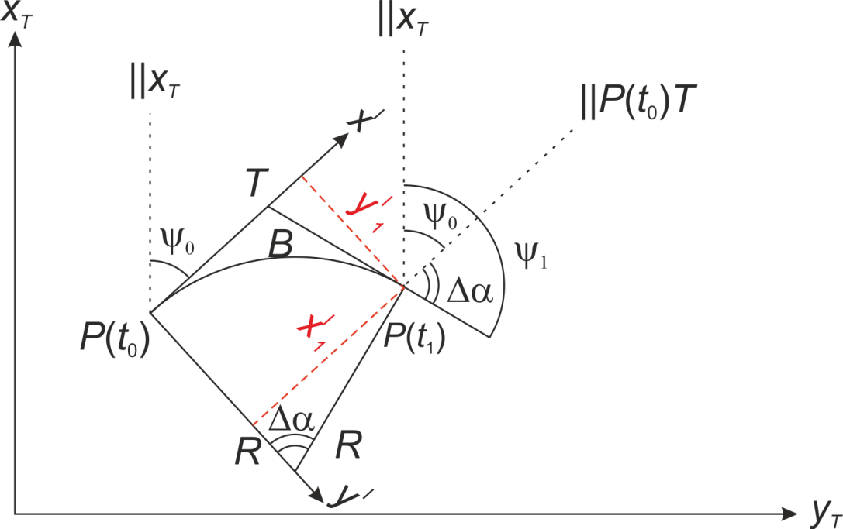
Herleitung des Bewegungsmodells
Bewegung des Prismas entlang einer kreisförmigen Trajektorie mit konstanter Geschwindigkeit:
Zur Bestimmung des Orientierungswinkels ψ_{o} fährt das Fahrzeug „geradeaus“ entlang der Tangenten P(t₀)T und wird dabei vom Tachymeter getrackt.
Die Anfangsposition P(t₀) entspricht der vom Tachymeter statisch gemessenen

Slide 3
Herleitung des Bewegungsmodells
Voraussetzungen: - Mittige Anordnung des Prismas:
Gegeben: Δt – zeitlicher Epochenabstand, v_{m} – mittlere Geschwindigkeit, R – Radius des Kreisbogens (als Ergebnis der Reglung).

Slide 4
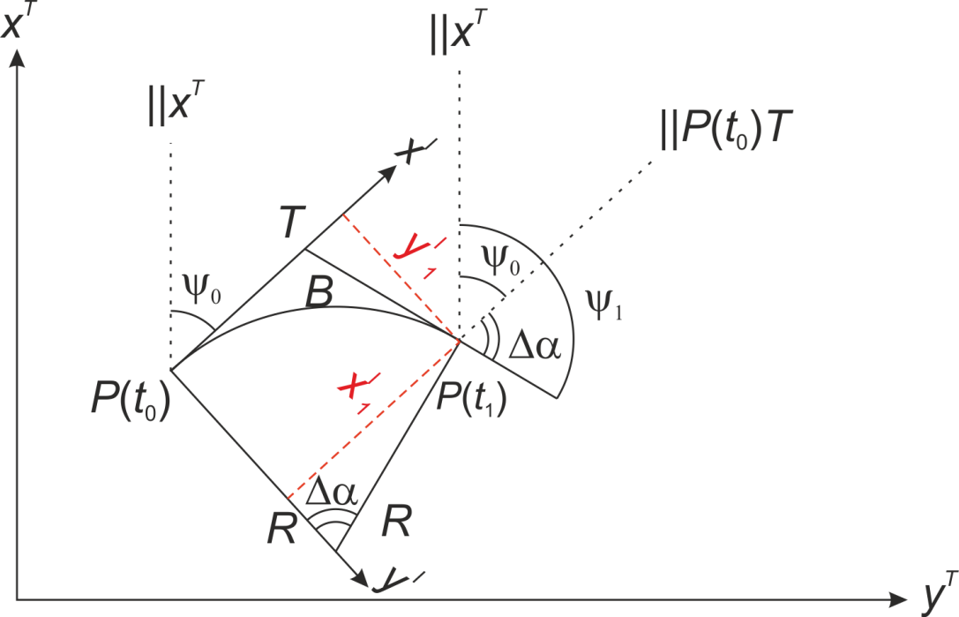
Herleitung des Bewegungsmodells
Lokales System: - zentriert in P(t₀) - Ordinatenachse: Tangente zum Kreisbogen in P(t₀)
Koordinaten von P(t₁) im lokalen System:

Slide 5
Herleitung des Bewegungsmodells
Transformation in das übergeordnete tachymetrische System:

Slide 6
Herleitung des Bewegungsmodells
Herstellung der Beziehung zu den kinematischen Zustandsparameter und Störparameter: Annahme einer gleichmäßigen, kreisförmigen Bewegung mit konstanter Geschwindigkeit; Beschleunigung in Tangentialrichtung als Störparameter mitgeführt

Slide 7
Herleitung des Bewegungsmodells
Übergang von einer beliebigen Epoche k auf die Epoche (k+1):
Verallgemeinerung der Beziehungen unter Punkt 3: Handhabung des Radius als zeitabhängige Konstante
Nichtlineares gestörtes Bewegungsmodell mit dem Zustandsvektor x_{k} = [x_{k}, y_{k}, v_{m,k}, ψ_{k}]^{T} und der skalaren Störgröße w_{k} = [a_{m,k}].

Slide 8
Herleitung des Bewegungsmodells
Linearisierung des Bewegungsmodells in Abhängigkeit der Zustandsparameter:

Slide 9
Herleitung des Bewegungsmodells
Linearisierung des Bewegungsmodells in Abhängigkeit der Zustandsparameter:
mit:

Slide 10
Herleitung des Bewegungsmodells
Linearisierung des Bewegungsmodells in Abhängigkeit der Zustandsparameter:
mit:

Slide 11
Herleitung des Bewegungsmodells
Bewegungsgleichung für die geradlinige Bewegung mit konstanter Geschwindigkeit – Übergang von einer beliebigen Epoche k auf die Epoche (k+1):
Nichtlineares gestörtes Bewegungsmodell mit dem Zustandsvektor x_{k} = [x_{k}, y_{k}, v_{m,k}, ψ_{k}]^{T} und der skalaren Störgröße w_{k} = [a_{m,k}].
Die Vorgehensweise ist weiterhin analog zur kreisförmigen Bewegung.

Slide 12
Das KALMAN-Filter
Systemgleichung
Prädiktion des Zustandes ausgehend vom nichtlinearen Bewegungsmodell:
Linearisierung für die Kovarianzfortpflanzung notwendig:
Einführung des Störgrößenvektors w_{k}, um Abweichungen von der angenommenen gleichförmigen Kreisbewegung, welche bspw. durch Beschleunigungs- bzw. Bremsvorgänge entstehen, zu berücksichtigen.
Es gilt: E[w_{k}] = 0 und Σ_{ww}.
⇨ In den partiellen Ableitungen der Transitionsmatrix T ist w_{k} = a_{m,k} = 0 zu setzen.

Slide 13
Das KALMAN-Filter
Systemgleichung
Die Störmatrix folgt aus der Ableitung der gestörten Bewegungsgleichungen nach der Störgröße a_{m,k}:

Slide 14
Das KALMAN-Filter
Messgleichung
Aufgestellt auf der Basis der tachymetrischen Messungen sowie der linearen Geschwindigkeit gemessen durch die Odometrie.
Annahme: die vom Tachymeter erfassten Koordinaten zum Zeitpunkt k+1 werden als gemessene Größen betrachtet

Slide 15
Das KALMAN-Filter
Zusammenfassung der Mess- und Systemgleichung
⇨

Slide 16
Das KALMAN-Filter
Lösung im Gauß-Markov-Modell
Normalgleichungssystem:
Inverse der Normalgleichungsmatrix (Schur-Frobenius):
mit:
Verstärkungsmatrix
Beachte: D, K - epochenabhängig

Slide 17
Das KALMAN-Filter
Vorläufige Aufdatierung des Zustandsvektors:
mit d_{k+1} – Innovation – definiert im Beobachtungsraum als Differenz zwischen tatsächlichen und prädizierten Beobachtungen:

Slide 18
Das KALMAN-Filter
Signifikanztest der Innovation:
Hypothesen:
Testgröße:
Testentscheid:
Aufdatierung bereits endgültig
Es liegt eine Modellstörung vor, die es zu lokalisieren gilt ⇨ weitere Untersuchung notwendig

Slide 19
Das KALMAN-Filter
Lokalisierung der Unverträglichkeit

